Slide 1
基于卷积神经网络的实体关系抽取研究
答 辩 人：王 强
指导老师： 李 宁 副教授
南京大学计算机系
2017 年 5 月
Notes:
各位老师同学大家上午好，感谢大家参加我的毕业答辩，我是答辩人 我的论文题目是基于卷积神经网络的实体关系抽取研究
有哪些实体关系-研究背景？ 实体关系抽取任务可以被建模为分类问题；第三部如何衔接第二部分？

Slide 2
报告提纲
1 研究背景及问题描述
2 实体关系抽取的相关研究
3 句子的分布式表示方法
4 面向新闻网页的企业实体关系抽取
5 总结与展望
Notes:
今天我的报告主要分为5个部分，第一个部分是实体关系抽取的相关研究背景及问题描述、第二个部分是实体关系的相关研究、第三个部分介绍了句子的分布式表示的方法、第四个部分是面向新闻网页的企业实体关系抽取、最后一部分是总结与展望

Slide 3
报告提纲
2 实体关系抽取的相关研究
3 句子的分布式表示方法
4 面向新闻网页的企业实体关系抽取
5 总结与展望
1 研究背景及问题描述
Notes:
首先是研究背景及问题描述

Slide 4
研究背景
师生
命名实体
人名
地名
组织机构名
…
人名
出生
创始人
地名
组织机构名
位于
省会
竞争
Notes:
在我们的实际生活中，遇到比较多命名实体包括人名、地名以及组织机构名。他们之间存在着各种各样的关系，例如可以说某某人出生于某个地方，某个公司的总部位于某地方，某人是某公司的创始人等。除此之外两个人之间也可能存在师生关系，两个地名存在从属例如省会关系，两个企业之间也可能存在竞争关系。本文主要研究的是企业实体之间的关系抽取。

Slide 5
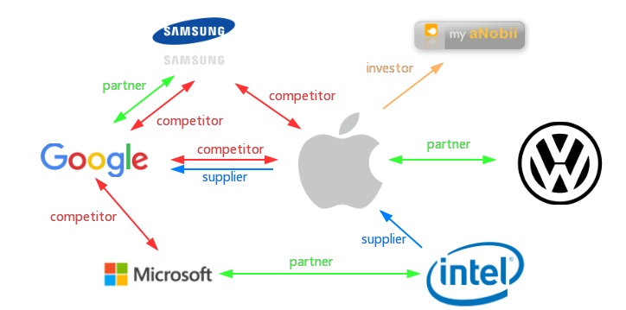
研究背景
企业实体关系
竞争
合作
收购
投资
Notes:
互联网上每天都会更新产生大量的新闻信息，这其中包含一些企业相关的新闻报导，例如企业之间收购、合作、竞争案例等。在这些新闻文本中包含了企业之间的各种关系，这种关系信息可以作为一种舆情信息对于企业战略制定、投资方向决策以及银行对企业的信贷风险分析等具有重要参考价值。然后本文的相关工作正是在这样一个背景下产生的。

Slide 6


问题描述
实体关系抽取的主要任务是识别非结构化文本中出现的实体并确定实体之间的语义关系
谷歌以4亿美元的价格收购了DeepMind
头实体
语义关系
尾实体
$S$entence
$$<{entity}_{1},{entity}_{2},relation>$$
Notes:
实体关系抽取作为信息抽取的一项重要子任务，主要目的是识别非结构化文本中出现的命名实体并确定实体间的语义关系；
这里我举了个例子，这句话中一共包含两个实体，其中谷歌是头实体，deepmind是尾实体
因此实体关系抽取一般包含两个步骤，首先是识别出句子中出现的实体对，接下来是确定实体对之间的语义关系，最后一般以三元组的形式存储。

Slide 7
报告提纲
1 研究背景与问题描述
2 实体关系抽取的相关研究
3 句子的分布式表示方法
4 面向新闻网页的企业实体关系抽取
5 总结与展望
Notes:
目前主流的方法是将实体关系抽取当成分类任务来做，为此很多人提出了基于监督学习的方法来解决实体关系抽取的问题

Slide 8
相关研究
基于监督学习的抽取方法
基于特征向量的学习方法（feature-based）
基于核函数的学习方法（kernel-based）
实体本身
实体所属类别
实体之间词序列
实体之间词数量
依存句法树路径
抽取语法语义特征
句子
分类器
Notes:
该类方法首先需要定义好关系类型，然后人工标注大规模训练语料库，接着是抽取句子的各种语法语义的特征，这些特征包括。。。，最后将这些特征送入分类器训练得到分类模型，用于抽取新的实体关系对。
该类方法的缺点也很明显，一是需要人工标注语料库，二是最终分类模型的效果十分依赖于所选特征质量，特征质量越高，最终分类效果就越好。但实际情况是仅仅依靠人工难以选取最优的特征子集。

Slide 9
相关研究
基于半监督学习的抽取方法
DIPRE
Snowball
KnowItAll
TextRunner
检索相关网页或语料库
初始关系种子集
产生新的种子集
归纳关系模式
抽取实体关系对
泛化抽取模式
Notes:
为了避免人工标注大规模语料库的缺点，很多人尝试使用半监督学习的方法来解决关系抽取问题。
该类方法首先需要构造初始关系种子集，这里种子集的形式一般是包含实体及关系的二元组，接着去web或者大规模语料库中找出同时包含二元组的句子，从这些句子当中归纳出关系描述模式，合并同类的模式后利用一些通配符泛化出抽取模式，用于抽取新的实体关系对。
该类方法主也面临着一些关键性的问题：比如说如何选取合适的初始关系种子集，以及如何评估一个抽取模式的质量等。

Slide 10
报告提纲
1 研究背景与目的
2 实体关系抽取的相关研究
3 句子的分布式表示
4 面向新闻网页的企业实体关系抽取
5 总结与展望
Notes:
实体关系抽取一般可以分为三个不同层次，句子级，段落级、文档级；
本文主要实现的是句子级的实体关系抽取，而在构建最后的分类模型之前，首先要解决句子的向量表示问题。
由于传统词袋模型缺乏语义信息，同时忽略了词与词之间的顺序及位置信息，本文尝试使用深度学习的方法来构建句子的分布式表示

Slide 11
句子的分布式表示
定义
相对于局部表示而言的，指将原本属于高维离散空间的数据映射到低维连续的向量空间中。
特点
高层次
更加抽象
具有语义的
连续和稠密的
实现方法
词向量加权
基于卷积神经网络的方法
Notes:
这里的分布式表示是相对于局部表示来说的，指将原本属于高维离散空间的数据映射到低维连续的向量空间中。相比较传统基于局部表示的词袋模型来说，分布式表示是一种高层次，更加抽象的且富有语义的表示方法。
本文尝试使用了两种方法用于构建句子的分布式表示。分别是词向量加权，以及基于卷积神经网络的方法。

Slide 12
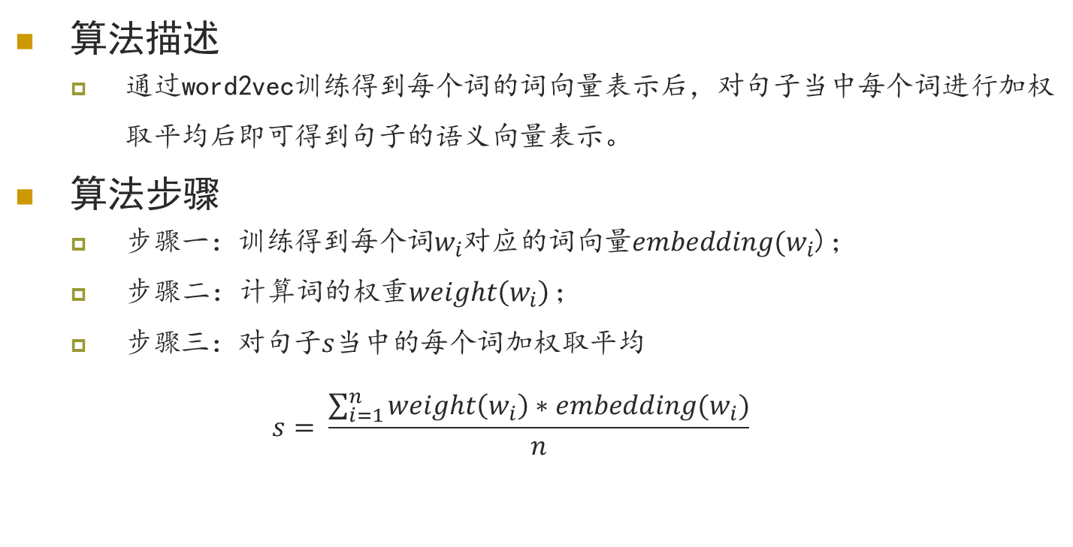
词向量加权
算法描述
通过word2vec训练得到每个词的词向量表示后，对句子当中每个词进行加权取平均后即可得到句子的语义向量表示。
算法步骤
步骤一：训练得到每个词$w_{i}$对应的词向量$embedding(w_{i}$)；
步骤二：计算词的权重$weight\left(w_{i}\right)$ ；
步骤三：对句子$s$当中的每个词加权取平均
$$s= \frac{\sum_{i=1}^{n}{weight\left(w_{i}\right)∗embedding(w_{i})}}{n}$$
Notes:
这种方法虽然考虑了词的语义信息，但由于只是做了一个简单的加权平均，因此依然没有考虑词与词之间的位置信息

Slide 13
基于CNN的句子分布式表示方法
算法描述
结合词向量与位置嵌入用于捕获词的语义和位置信息，并将其作为卷积神经网络的输入，通过网络将自动学习句子特征。
算法步骤
步骤一：构建句子的输入向量矩阵
步骤二：卷积和池化操作
步骤三：Dropout和L2正则化
步骤四：利用反向传播算法训练
Notes:
接下来是本文重点介绍的方法，利用卷积神经网络来构建句子的分布式表示：该方法主要结合词向量与位置嵌入用于捕获词的语义和位置信息，并将其作为卷积神经网络的输入，通过网络自动学习句子的特征，整个网络包括四层，分别是输入层、卷积层、池化层、以及最后的输出层。

Slide 14







基于CNN的句子分布式表示方法
$$d_{2}$$
$$d_{1}$$
$$w_{1}$$
$$w_{2}$$
$$w_{3}$$
.
.
.
$$w_{n}$$
n$×(k+2)$表示由词向量和位置嵌入构成的句子向量矩阵
卷积得到特征图谱
Notes:
下面通过一个简单的动画来说明具体的实现过程，假设一个句子由n个词组成，左边这个n行矩阵表示输入句子的向量矩阵，每一行代表是一个词，对应每个词k维词向量以及2维位置嵌入组合而成的向量。因此网络的输入层就是n*(k+2)维。
接着利用一个高度为2，宽度为（k+2）的卷积核对输入层进行卷积采样操作，通过步长为一的连续采样后，

Slide 15
基于CNN的句子分布式表示方法
$$d_{2}$$
$$d_{1}$$
$$w_{1}$$
$$w_{2}$$
$$w_{3}$$
.
.
.
$$w_{n}$$
n$×(k+2)$表示由词向量和位置嵌入构成的句子向量矩阵
卷积得到特征图谱

Slide 16
基于CNN的句子分布式表示方法
$$d_{2}$$
$$d_{1}$$
$$w_{1}$$
$$w_{2}$$
$$w_{3}$$
.
.
.
$$w_{n}$$
n$×(k+2)$表示由词向量和位置嵌入构成的句子向量矩阵
卷积得到特征图谱

Slide 17
基于CNN的句子分布式表示方法
$$d_{2}$$
$$d_{1}$$
$$w_{1}$$
$$w_{2}$$
$$w_{3}$$
.
.
.
$$w_{n}$$
n$×(k+2)$表示由词向量和位置嵌入构成的句子向量矩阵
卷积得到特征图谱
Notes:
得到一个n-1维的特征图谱。

Slide 18
基于CNN的句子分布式表示方法
$$d_{2}$$
$$d_{1}$$
$$w_{1}$$
$$w_{2}$$
$$w_{3}$$
.
.
.
$$w_{n}$$
n$×(k+2)$表示由词向量和位置嵌入构成的句子向量矩阵
卷积得到特征图谱
Max-pooling得到的特征集合
Notes:
接下来是一个max-pooling的池化操作，也就是取特征图谱中最大的一个特征作为该卷积核下所取得的最终特征。
实际当中卷积核的窗口大小依次会取2，3，4，每个窗口下选取100个不同的卷积核，最终也就会得到300个特征

Slide 19
基于CNN的句子分布式表示方法
$$d_{2}$$
$$d_{1}$$
$$w_{1}$$
$$w_{2}$$
$$w_{3}$$
.
.
.
$$w_{n}$$
n$×(k+2)$表示由词向量和位置嵌入构成的句子向量矩阵
卷积得到特征图谱
Max-pooling得到的特征集合
输出特征向量
Notes:
最终将这些特征进行全连接的操作后得到句子最终的特征向量。

Slide 20
对比实验
Relation | Freq
Cause-Effect | 1331(12.4%)
Component-Whole | 1253(11.7%)
Entity-Destination | 1137(10.6%)
Entity-Origin | 974(9.1%)
Product-Producer | 948(8.8%)
Member-Collection | 923(8.6%)
Message-Topic | 895(8.4%)
Content-Container | 732(6.8%)
Instrument-Agency | 660(6.2%)
Other | 1864(17.4%)
Total | 10717(100%)
数据集
SemEval-2010 Task 8会议所给出标准数据集，该数据集一共包含了10717条数据，定义了9种实体关系
Example : The <e1>glass</e1> contains <e2>beer</e2>.
Notes:
为了验证以上两种方法的有效性，本文做了个对比实验，也就是在同一个标准数据集上，来比较2种方法的实际分类效果。
该数据集一共包含了1w多条数据，定义了9种实体关系，每类关系下的每一条数据都用标签标记出了实体的位置。

Slide 21
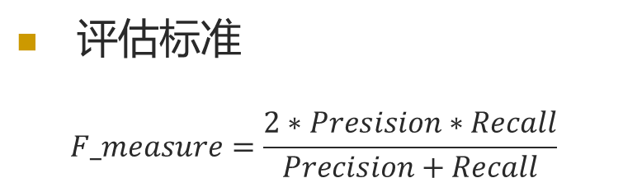
对比实验
词向量维度 | 200
窗口大小 | 5
训练算法 | hierarchical softmax
采样阈值 | 1e-3
实验设置
本文选取了英文维基作为训练词向量的语料库，一共包含375万篇文章
使用word2Vec训练词向量
使用贝叶斯分类器进行十折交叉验证
h | 2、3、4
filter size | 100
Drop rate | 0.5
mini-batch | 50
Learning rate | 0.01
Hidden layer 1 | 200
Hidden layer2 | 100
评估标准
$$F_measure=\frac{2∗Presision∗Recall}{Precision+Recall}$$

Slide 22
对比实验
F值比较
结果分析
基于CNN的句子分布式表示方法的分类效果要优于基于词向量加权的方法。
Notes:
最终实验结果如图所示，横轴对应的是9种关系类别，纵轴对应的是每类关系下分类的F值。上面一条线对应的是基于CNN的句子分布式表示的分类结果，下面一条线对应的是基于词向量加权的分类结果。

Slide 23
报告提纲
1 研究背景与目的
2 实体关系抽取的相关研究
3 句子的分布式表示方法
4 面向新闻网页的企业实体关系抽取
5 总结与展望
Notes:
接下来是第四个部分。。。，这一部分主要是在上一部分工作的基础上，结合网页正文提取、命名实体识别等关键技术实现对新闻网页中的企业实体关系进行抽取

Slide 24
实现步骤
构建初始种子关系对
步骤一：语料库构建
步骤二：分类模型训练
步骤三：新闻网页中企业实体关系抽取
利用Bootstrapping技术迭代生成语料
构建句子的向量矩阵
搭建CNN并训练关系分类模型
新闻网页预处理
使用模型进行企业实体关系抽取
Notes:
该部分的实现主要分为三个阶段，分别是语料库构建阶段、分类模型的训练阶段，以及最后的新闻网页中的企业实体抽取阶段。

Slide 25
语料库构建
算法描述
基于Bootstrapping的思想，从初始种子集开始，借助新闻搜索引擎迭代产生关系语料。
算法步骤
步骤一：定义关系类型(投资、竞争、合作、收购)
步骤二：构建初始种子关系对(entity,relation)
步骤三：将关系对作为关键词送入新闻搜索引擎
步骤四：标注实体并构建新的种子实体对
步骤五：迭代产生新的关系语料
Notes:
首先是语料库的构建，主要是基于Bootstrapping的思想，从初始种子集开始，借助新闻搜索引擎例如（百度新闻、360新闻等），迭代产生关系语料。
算法的第一步定义关系类型，以及关系类型对应的一些关键词；
接着是收集一些企业名录，结合关系关键词组合成初始种子关系对；

Slide 26
语料库构建
关键词列表
关系类型 | 关键词列表
合作(cooperate) | 合营 联合 中外合资 合资 协力 协同 协作 通力合作 合办 联手 联袂 携手 携手并肩 一并 一起 一同 分享 共享 共同
收购(acquisition) | 收购 并购 竞购 竞买 承购 购进 买进 买入 议购 函购 函售 卖 卖给 抛售 售卖 转售 贷款 营收
投资(invest) | 融资 投资 斥资 注资 投资额 竞得 投资者 入股
竞争(compete) | 竞争者 竞争 垄断 角逐 逐鹿 竞赛 比赛

Slide 27
语料库构建
语料库统计
关系类型 | 频率
投资(invest) | 276(17.2%)
收购(acquisition) | 291(18.1%)
合作(cooperate) | 290(18.0%)
竞争(compete) | 256(15.9%)
NA | 201(12.5%)
Total | 1607(100%)
Notes:
这是最终获得关系语料库的统计列表，这里的NA代表其它，表示不包含投资收购合作竞争当中任一种关系。

Slide 28

实验
数据集
训练集为上文获得的1607条关系语料库
测试集来自网易科技新闻频道100篇新闻网页
实验步骤
训练关系分类模型
人工标注测试集
将分类模型预测的结果与人工标注的结果做对比
评估标准
$$F_measure=\frac{2∗Presision∗Recall}{Precision+Recall}$$
Notes:
接下来是实验部分，训练集为上文所获得的1607条关系语料，测试集为100篇新闻网页；

Slide 29
实验
实验结果
结果分析
CNN的方法整体效果优于基于词向量加权的方法
由于数据集的原因竞争关系分类结果出现波动
Notes:
投资 收购 合作 竞争

Slide 30
报告提纲
1 研究背景与目的
2 实体关系抽取的相关研究
3 句子的分布式表示方法
4 面向新闻网页的企业实体关系抽取
5 总结与展望

Slide 31
总结与展望
总结
提出了基于词向量加权和基于卷积神经网络的方法用于构建紧凑且具有语义的句子分布式表示，作为构建关系分类模型的输入；
针对互联网新闻当中存在的企业实体关系，提出了基于Bootstrapping技术构建关系语料库的方法；
并在前面工作基础上，结合网页正文提取、命名实体识别等关键技术，实现了面向互联网新闻文本的企业关系的抽取。

Slide 32
总结与展望
展望
领域自适应的关系抽取
文档级关系抽取
Notes:
可以尝试使用迁移学习的方法，在已有领域经过标注了的训练语料库的基础上，实现其他领域的实体关系抽取任务。
在完成句子级的关系抽取之后，通过引入实体的上下文以及等价关系，进行一些实体关系的推理，从而实现文档级的关系抽取任务。

Slide 33
附录
硕士期间专利
[1] 张雷,刘焕锐,资帅,王强,吴和生,谢俊元,一种中药方剂核心药物的发现方法:201510183745.0
[2] 吴骏,王强,李振兴,李宁,一种基于卷积神经网络的企业实体关系抽取的方法:201710371463.2
研究生期间参与项目
[1] 科技部重点研发计划：跨时空异构数据的结构化描述和语义协同，2016YFB1001102；
[2] 某企业资助项目：互联网数据富集工具软件系统；
[3] 重庆市交委资助：重庆市交委企业互联网征信项目；
Notes:
最后是我硕士期间所发表的专利以及参与的项目

Slide 34
谢谢！
请各位老师同学批评指正！

